Slide 1
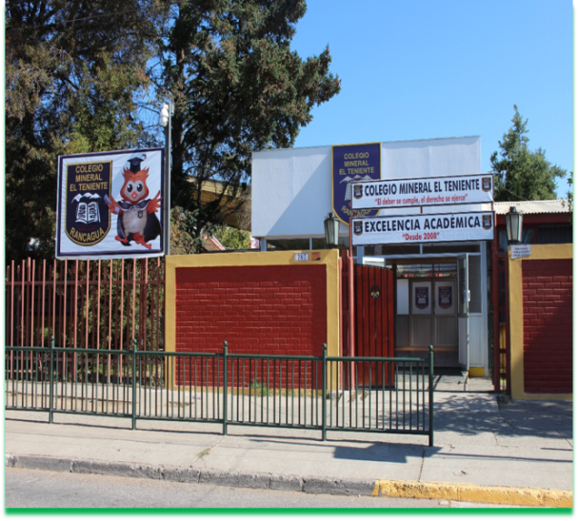
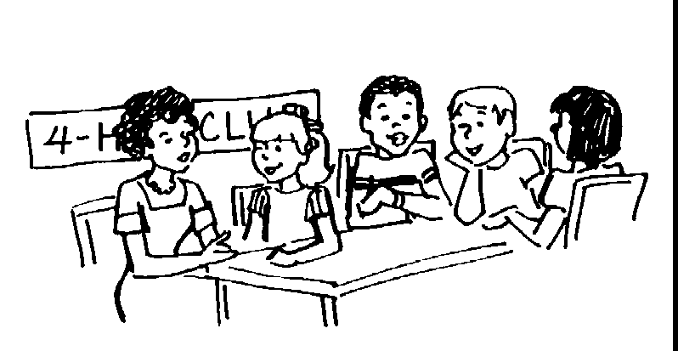
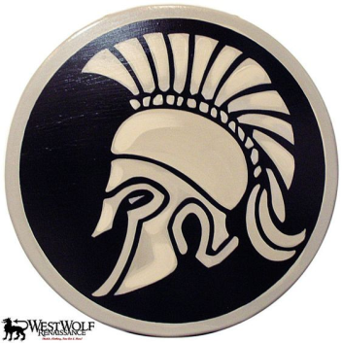
ASIGNATURA historia 3°A,B,C
CLASE N° 18

Slide 2
OBJETIVO. Unidad3 Nivel 1;OA3 Explicar, con ejemplos concretos, cómo diferentes culturas y pueblos (romanos de la Antigüedad) han enfrentado de distintas maneras el desafío de desarrollarse y satisfacer las necesidades comunes a todos los seres humanos como su Historia como Roma y su geografía .
-
Identifcan la Historia de Romulo y Remo por medio de lectura .
Se ubican en el mapa geografico de la ubicación de Roma .

Slide 3
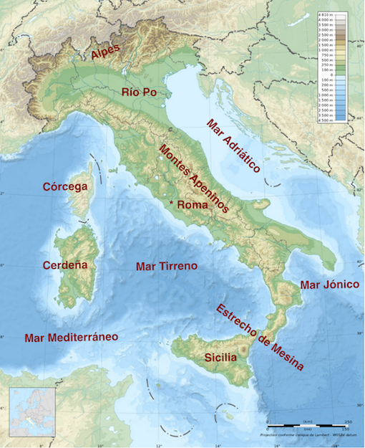
Mapa de la Geografia de
ROMA

Slide 4
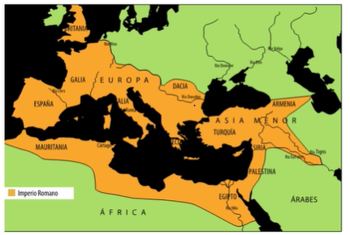

Slide 5
Historia de Romulo y Remo de Roma

Slide 8
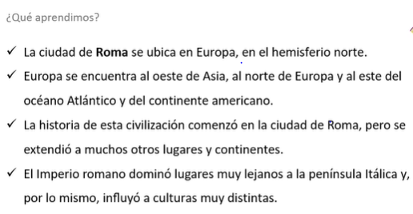

Slide 9
Identifcan la Historia de Romulo y Remo por medio de lectura .
Se ubican en el mapa geografico de la ubicación de Roma .
Eres colaborador y maravilloso sigue adelante .

